Slide 1
Dysgu am BBC
Plant Mewn Angen

Slide 2










Beth Yw Plant Mewn Angen?
Elusen yw Plant Mewn Angen sy’n helpu plant ym mhob rhan o’r DU.
Dylai pob plentyn fod yn hapus, yn iach, yn ddiogel ac yn gallu chwarae mewn amgylchedd ofalgar.
Yn anffodus, nid yw hyn bob amser yn wir ond mae Plant Mewn Angen yn gweithio’n galed i helpu rhoi gwên ar wyneb pob plentyn.

Slide 3

Pudsey’r Arth
Mae Pudsey’n ffrind arbennig i Plant Mewn Angen.
Mae Pudsey’n dwli gweld pawb yn cael hwyl a sbri tra’n helpu i godi arian.
Mae Pudsey yn dwli ar bethau smotiog hefyd!

Slide 4
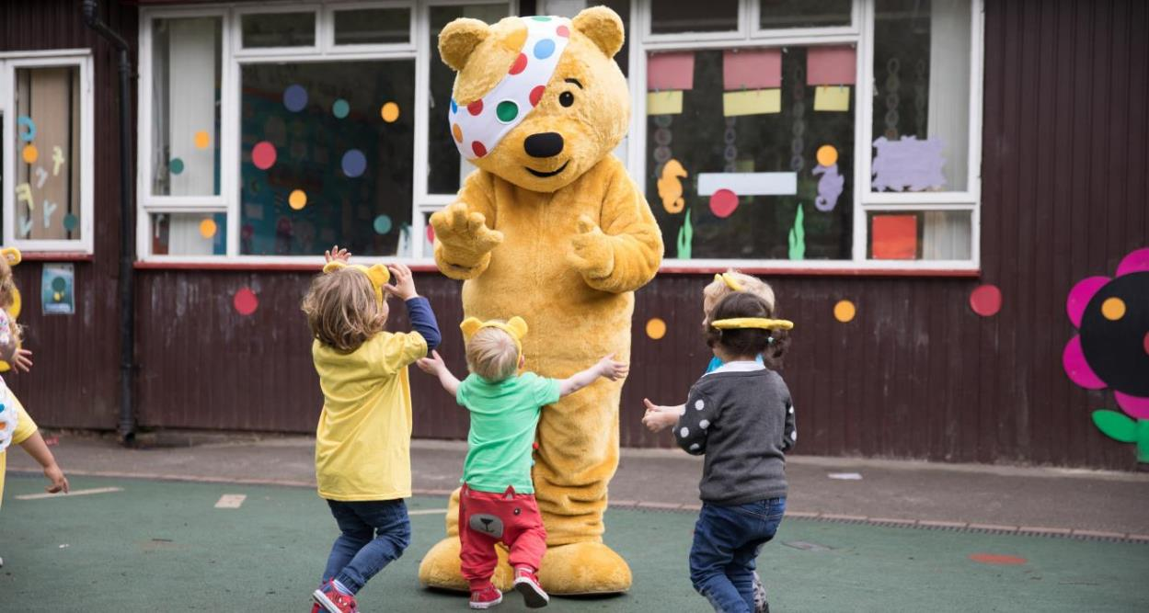
Pudsey’r Arth
Mae Pudsey’n mwynhau gweld pob plentyn yn hapus ac yn gwenu!

Slide 5






Beth Sy’n Digwydd ar Ddiwrnod Plant mewn Angen?
Mae diwrnod BBC Plant Mewn Angen yn adeg cyffrous iawn.
Mae llawer o bobl yn gwisgo i fyny ac yn cael hwyl a sbri wrth godi arian.
Gyda'r nos, mae Plant Mewn Angen yn darlledu rhaglen ar y teledu. Gallwch wylio’r gweithgareddau diddorol sydd wedi’u cynnal yn ystod y dydd a gweld faint o arian sydd wedi ei godi.

Slide 6






Codi Arian ar gyfer
Plant Mewn Angen
Mae BBC Plant Mewn Angen wedi gwella bywydau llawer o blant.
Mae pobl ledled y DU yn codi arian i helpu BBC Plant Mewn Angen. Mae pobl yn cwblhau heriau anhygoel a chael llawer o hwyl a sbri fel…
gwisgo gwisg ffansi
cynnal ffair gacennau
trefnu sesiwn noddedig
cymryd rhan mewn ras
gosod heriau – fel ni heddiw!

Slide 7

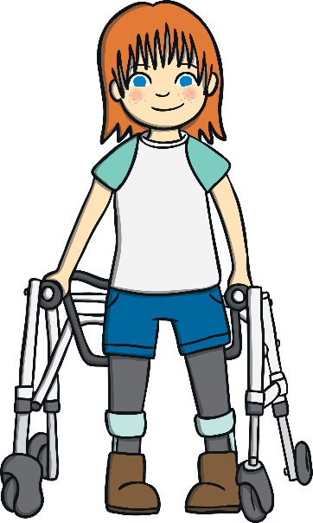



I Ble Mae’r Arian yn Mynd?
Mae Plant Mewn Angen yn casglu’r arian y mae pawb
wedi ei gyfrannu.
Maen nhw’n cyfri’r arian ac yn rhoi gwybod i bawb faint maent wedi ei godi. Maen nhw’n defnyddio’r arian yma i wella bywydau plant ac i’w gwneud yn hapus.

Slide 8

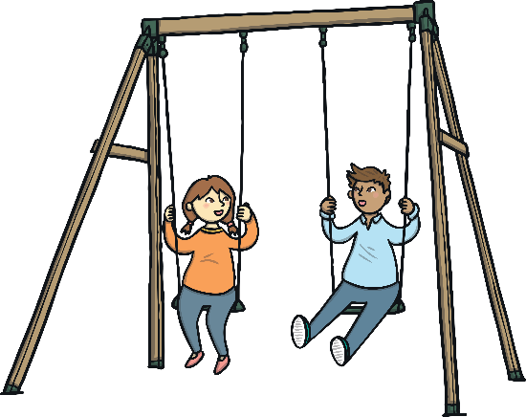

I Ble Mae’r Arian yn Mynd?
Efallai bydd yr arian yn cael ei ddefnyddio i…
ddarparu offer gwell i blant ag anableddau
helpu plant i gadw’n ddiogel ac yn gynnes
ddarparu lle diogel i blant gael hwyl a sbri

Slide 9





DIOLCH!

